Slide 1
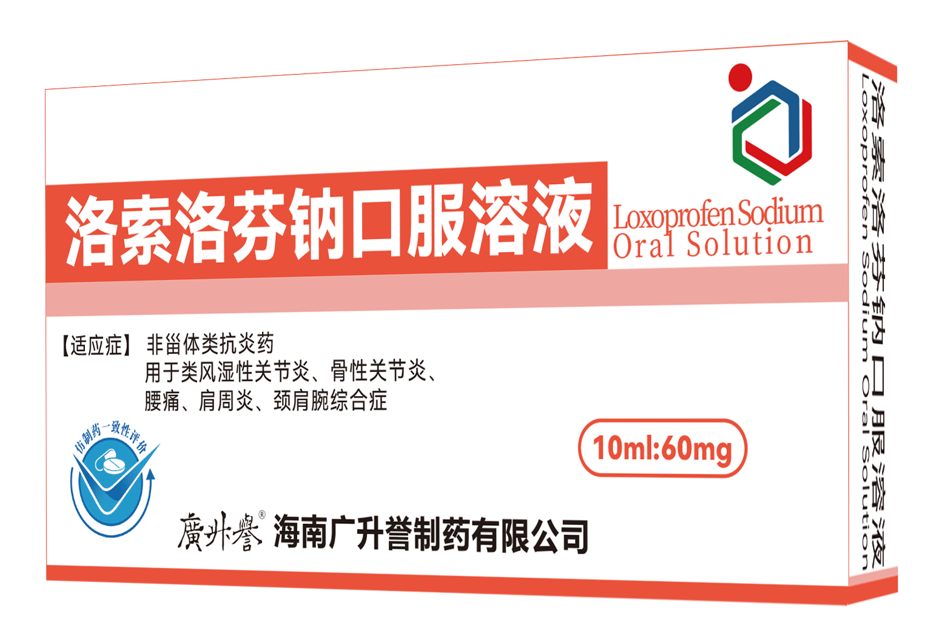
洛索洛芬钠口服溶液
10ml:60mg
非甾体类抗炎药，起效快、疗效强、安全性高
口服溶液剂型，满足吞咽困难患者的用药需求
海南广升誉制药有限公司

Slide 2
目录
01
基本信息
洛索洛芬钠口服溶液剂型，解热、镇痛、消炎类药物
02
安全性
前体药物，临床不良事件轻微，耐受性好，安全性高
03
有效性
起效快，疗效强，多指南共识推荐
04
创新性
口服溶液剂型，适用于吞咽困难患者
05
公平性
弥补医保目录内口服溶液剂型短板，临床管理简便可靠

Slide 3
01
基本信息（1/2）
通用名称 | 注册规格 | 是否为 OTC 药品
洛索洛芬钠口服溶液 | 10ml:60mg（按C₁₅H₁₇NaO₃计） | 否
适应症 | 用法用量
下述疾患及症状的消炎和镇痛：类风湿关节炎、骨性关节炎、腰痛症、肩关节周围炎、颈肩腕综合征、牙痛。 | 通常，成人1次口服洛索洛芬钠（以无水物计）60mg，一日3次。出现症状时可1次口服60～120mg。应随年龄及症状适宜增减。另外，空腹时不宜服药，或遵医嘱。
手术后，外伤后及拔牙后的镇痛和消炎。
下述疾患的解热和镇痛：急性上呼吸道炎（包括伴有急性支气管炎的急性上呼吸道炎）。 | 通常，出现症状时，成人 1 次口服洛索洛芬钠（以无水物计）60mg。应随年龄及症状适宜增减，但原则上一日2次，一日最多180mg 为限。另外，空腹时不宜服药，或遵医嘱。
中国大陆首次上市时间 | 全球首个上市国家/地区及上市时间
2023年10月 | 日本 2001年3月
大陆地区同通用名药品的上市情况 | 参照药品建议 | 与参照药品相比的优势
湖南九典制药股份有限公司于2023年10月获批 山东益康药业股份有限公司于2024年6月获批 福建汇天生物药业有限公司2025年3月获批 湖南先施制药有限公司、重庆华邦制药有限公司、 海南广升誉制药有限公司2025年4月获批 | 洛索洛芬钠片：国内临床广泛应用的非甾体抗炎药物之一，适用于1.类风湿关节炎、骨性关节炎、腰痛症、肩关节周围炎、颈肩腕综合征、牙痛的消炎镇痛；2. 手术后，外伤后及拔牙后的镇痛和消炎；3. 下述疾患的解热和镇痛 急性上呼吸道炎（包括伴有急性支气管炎的急性上呼吸道炎）。 | 1. 洛索洛芬钠口服溶液对比普通片剂，血药浓度达峰时间更快（0.32h），峰浓度更高，提示对比普通片剂，溶液剂起效更快，疗效更好； 2. 单包装剂型独特，使用方便，特别适合吞咽困难患者的服用； 3. 口服溶液与片剂在不良反应方面无差异。

Slide 4
01
基本信息（2/2）
慢性疼痛及吞咽障碍人群快速增长，疾病负担重，临床需求尚未被满足
疾病基本情况
未满足的临床需求情况
疼痛人群超3亿，疾病负担重：
《中国疼痛医学发展报告 (2020)》显示，我国慢性疼痛病人数量超过3亿，并正以每年1000万至2000万的速度增长。疼痛已成为继心脑血管疾病、肿瘤之后第三大健康问题，严重影响人们的生命健康和生活质量。
吞咽困难人群增多：
吞咽障碍的发病率和患病率随年龄的增加而增加，其中50 岁以上人群的患病率为5.5％-8％，脑卒中患者急性期吞咽障碍的患病率约为42%。
据统计，约70%的卒中患者每天忍受疼痛的折磨。非甾体抗炎药（NSAIDs）是卒中后疼痛的一线用药。
NSAIDs药物被广泛应用：
英国NICE：非甾体抗炎药（NSAIDs）是最具有成本效果的药物，可以很好的缓解疼痛，并且改善患者行动功能。
美国：65.4%的骨关节炎患者和56.1%的慢性腰痛患者使用NSAIDs治疗疼痛。
尚未被满足的需求：
临床上常用的口服类NSAIDs药物是片剂和胶囊剂型等，对于吞咽障碍人群不能满足用药需求。
洛索洛芬钠口服溶液可以满足慢性疼痛及吞咽困难等患者的用药需求。
洛索洛芬钠口服溶液能更好地填补吞咽困难患者在流行性呼吸道传染疾病期间解热、消炎、镇痛的需求。
[1]樊碧发.《中国疼痛医学发展报告 (2020)》；[2]《中国吞咽障碍康复管理指南(2023)》；
[3] 赵庆祥, 吴小娟, 王德强, 等. 脑卒中后疼痛的诊疗进展 [J] . 国际麻醉学与复苏杂志，2020，41 (12): 1201-1205.

Slide 5
02
安全性
洛索洛芬钠为前体药物，临床不良事件轻微，耐受性好，安全性高
药品说明书收载的安全性信息
国内外不良反应发生情况
目录内同类药品安全性方面的主要优势
单击此处输入你的项正文，文字是您思想的提炼，请尽量言简意赅的阐述观点。单击此处输入你的项正文，简明扼要地阐述您的观点
单击此处输入项正文，文字是您思想的提炼，请尽量言简意赅的阐述观点。单击此处输入正文，简明扼要地阐述您的观点
【不良反应】该药物尚未进行过调查来阐明副作用的发生频率。
据文献报道:
1.重大不良反应(发生率不详):休克及过敏反应、粒细胞缺乏、溶血性贫血、皮肤黏膜眼综合征、急性肾功能损伤、肾病综合征、充血性心衰、消化道穿孔等可能发生。
2.同类其它药品的重大不良反应：其他非甾体类消炎镇痛剂可能发生再生障碍性贫血。
3.其他不良反应（发生率不详）。
在一项开放性多中心试验中，洛索洛芬钠（60 毫克，每天 3 次）被给予 4024 名老年患者，为期长达 8 周。在这个庞大的研究人群中，不良事件的发生率极低，仅影响 2.2% 的患者，并且大多是轻微的，影响消化道。因此，洛索洛芬是一种耐受性良好的非甾体抗炎药。
总结上市以来发表的临床文献及上市后的药物使用结果调查：洛索洛芬钠的耐受性良好，大多数不良事件是轻微的，不需要停用洛索洛芬钠。
洛索洛芬钠为前体药物，本身没有活性，经消化道吸收后，转变为活性代谢物反式-OH 体发挥作用。前体药物消化道不良反应发生率低，副作用小，安全性高。
洛索洛芬钠对比目录内同类药品整体不良反应发生率低，安全性高。
不良反应发生率 | 洛索洛芬钠 | 布洛芬 | 双氯芬酸钠 | 塞来昔布
消化道症状 | 2.25% | 16% | 10% | 2.2%-13.5%
心血管症状 | 1.50% | 1.80% | / | 3.40%
神经系统症状 | 0.1%-0.5% | 1%-3% | ＜1% | 2.3%-15.8%
[4]洛索洛芬钠口服溶液说明书 [5]洛索洛芬钠片说明书
[6]Aoki T. Effectiveness and safety of loxoprofen in elderly patients with lumbar pain[J]. Drug Investigation, 1992, 4(6): 477-483.
[7]《中华人民共和国药典-化学药和生物制品卷2020版》

Slide 6
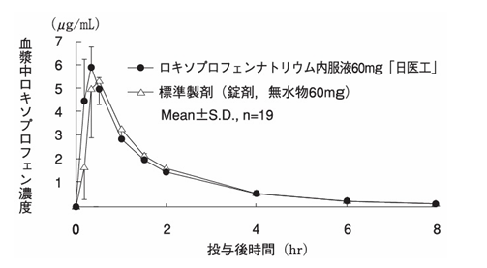
03
有效性
（1/2）
洛索洛芬钠口服溶液起效快、疗效好、适应症广、有效率高
洛索洛芬钠 口服溶液vs片剂
洛索洛芬钠临床有效率
药代动力学 | Cmax （μg/mL） | Tmax（hr）
洛索洛芬钠口服液60mg | 6.09±0.92 | 0.32±0.10
标准制剂（片剂60mg） | 5.86±1.40 | 0.47±0.15
洛索洛芬钠口服溶液对比普通片剂，血药浓度达峰时间更快，给药后0.32h达到最大值，并且血药峰浓度更高。
洛索洛芬钠相较于普通片剂，口服溶液剂起效更快，疗效更好。
洛索洛芬钠整体临床有效率高，适应症广。
洛索洛芬钠治疗骨关节炎患者疼痛缓解疗效为52.5%，布洛芬治疗骨关节炎患者疼痛缓解疗效为36.8%，洛索洛芬钠优于布洛芬。
[8]日医工株式会社. ロキソプロフェンナトリウム内服液 IF 利用の手引きの概要. 2021 年 3 月改訂(第 12 版)
[9]非甾体类抗炎药对中国骨关节炎患者疗效及胃肠道不良反应的 Meta 分析.Chin J Joint Surg( Electronic Edition) ,February 2018,Vol.12，No.1
[10]ロキソプロフエンナトリウム錠60mg「三惠」.2024年4月改訂(第2版)

Slide 7
03
有效性
国内外权威指南一致推荐
（2/2）
指南名称 | 推荐内容
《老年骨关节炎慢病管理指南》（2023版） | 老年骨关节炎患者的常用止痛药物：口服 NSAIDS：无禁忌证患者的一线药，用最低有效剂量并短期使用，洛索洛芬钠，60mg/次，3次/d。
《肌肉骨骼慢性疼痛诊治专家共识》（2021年版） | 口服NSAIDs药物是肌肉骨骼慢性疼痛治疗的一线用药。
《中国骨关节炎疼痛管理临床实践指南》（2020版） | OA疼痛症状持续存在或中重度疼痛患者可以口服 NSAIDs，包括非选择性NSAIDs和选择性COX2抑制剂，NSAIDs类药物包括双氯芬酸钠、塞来昔布、洛索洛芬等。
《骨科常见疼痛管理临床实践指南》（2018版） | 对于创伤患者，明确诊断并当接受相应骨科治疗后仍存在疼痛，在患者无明确禁忌证的情况下推荐使用对乙酰氨基酚或NSAIDs类药物，如：双氯芬酸钠、塞来昔布、洛索洛芬等。
《成人日间手术后镇痛专家共识》（2017版） | NSAIDs镇痛是日间手术的基础镇痛方法。
《中国骨科手术加速康复围手术期疼痛管理指南》（2019版） | 患者非急诊手术 ，轻中度疼痛，推荐口服对乙酰氨基酚及 NSAIDs药物（如口服洛索洛芬等)，在疼痛控制不佳情况下，联合使用阿片类药物。
《2019OARSI 膝关节、髋关节和多关节骨关节炎非手术治疗指南》 | 将口服NSAIDs用于治疗持续性疼痛。
《NICE骨关节炎的诊断和管理（2022）》 | 如果外用药物无效或不合适，考虑给予OA患者口服非甾体抗炎药。
《成人非腰部肌肉骨骼损伤引起的急性疼痛的非药物和药物治疗》 | 推荐临床医生用口服非甾体抗炎药来治疗非腰背部、肌肉骨骼损伤引起的急性疼痛，以减轻或缓解症状，包括疼痛以及改善身体功能（有条件推荐）。

Slide 8
04
创新性
剂型创新-口服溶液剂型
药品注册分类:化学药品3类
满足特殊人群需求
国内口服非甾体抗炎药以固体剂型为主，口服溶液剂型填补了洛索洛芬钠在特殊人群（如老年人、吞咽困难患者）中的用药空白，为这些患者提供了更合适的用药选择。
提高患者依从性
液体剂型便于剂量调整，能够根据患者的年龄、体重和病情灵活调整用药剂量，避免因用药量不精确导致疗效不佳，从而提高患者的用药依从性。
起效快、适用人群广
口服后迅速吸收，洛索洛芬钠血药浓度达峰时间约为30min，半衰期均为约1.25 h。临床上具有吸收快，起效迅速，适用人群广泛的特点，可以快速缓解症状，具有比其他口服固体制剂更明显的优势。

Slide 9
05
公平性
弥补短板
当前医保目录中NSAIDs类药物多为片剂、胶囊剂，缺乏液体制剂，难以满足老年人及吞咽困难患者的需求。
洛索洛芬钠口服溶液可以填补医保目录内液体剂型的不足，满足特殊人群的用药需求，提高用药依从性，有助于提升整体治疗质量。
临床管理
洛索洛芬钠口服溶液用药便捷，适应症广，安全性高，临床管理难度低，有助于提高医疗资源的利用效率。
口服溶液的临床优势可以使其在老年人、吞咽困难患者的应用更广泛，进一步提升了医疗服务的公平性和可及性。
保基本
洛索洛芬钠为解热、镇痛、抗炎类NSAIDs药物，国内外有多指南共识推荐。
将洛索洛芬钠口服溶液纳入医保，可满足成人吞咽困难等特殊人群的基本用药需求，有效缓解患者症状，符合“保基本”的原则。

Slide 10
感谢您的观看
洛索洛芬钠口服溶液
10ml:60mg
海南广升誉制药有限公司

